Slide 1

Voyage 2010
POLOGNE
LITUANIE
LETTONIE
ESTONIE
RUSSIE SAINT PETERSBOURG

Slide 2
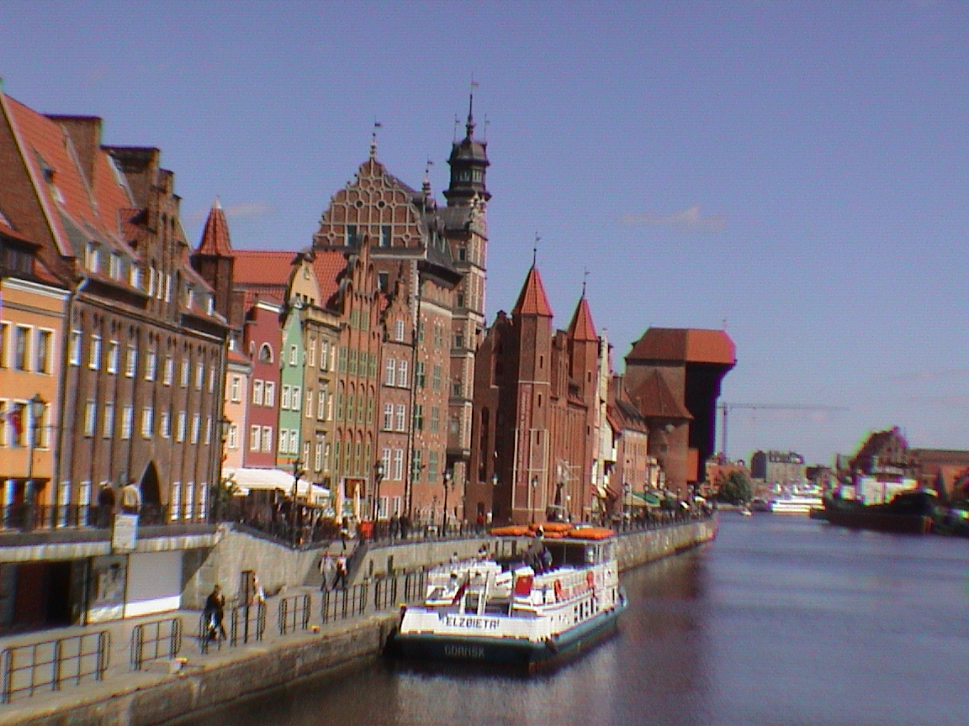
GDANSK POLOGNE

Slide 3
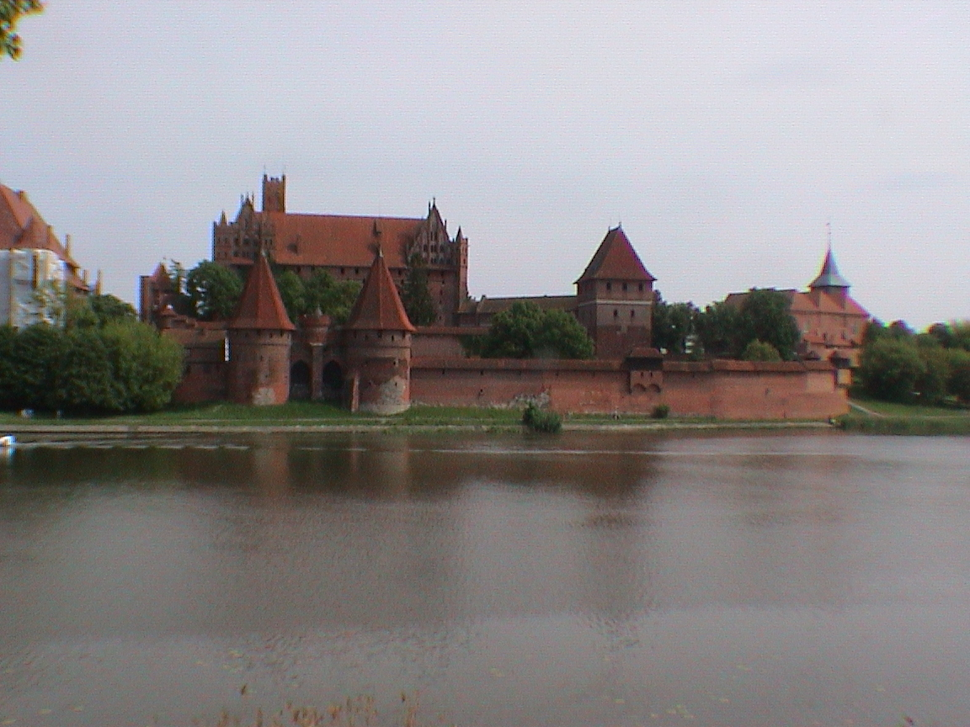
CHÂTEAU de MALBORK POLOGNE

Slide 4
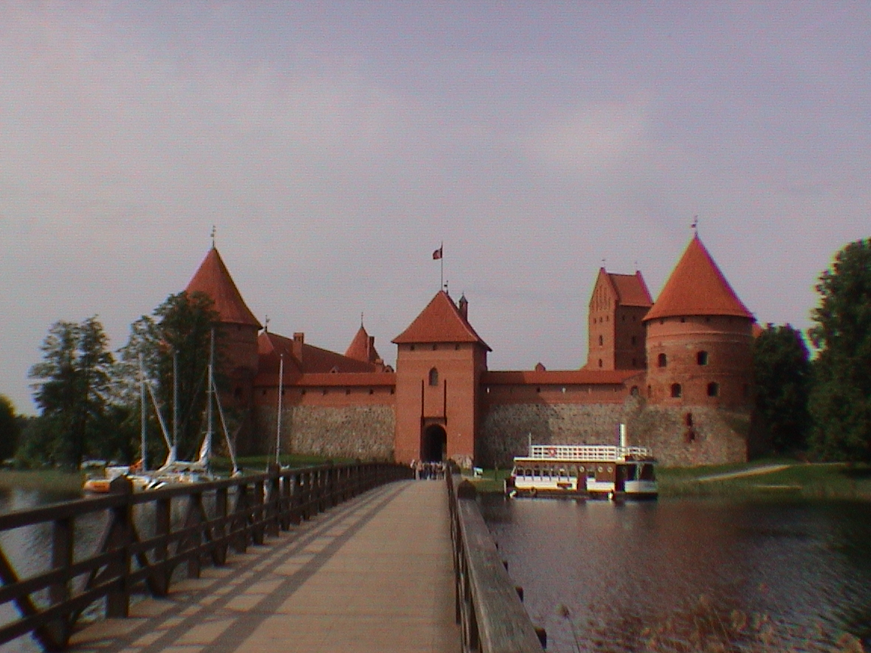
CHÂTEAU TRAKAI LITUANIE

Slide 5
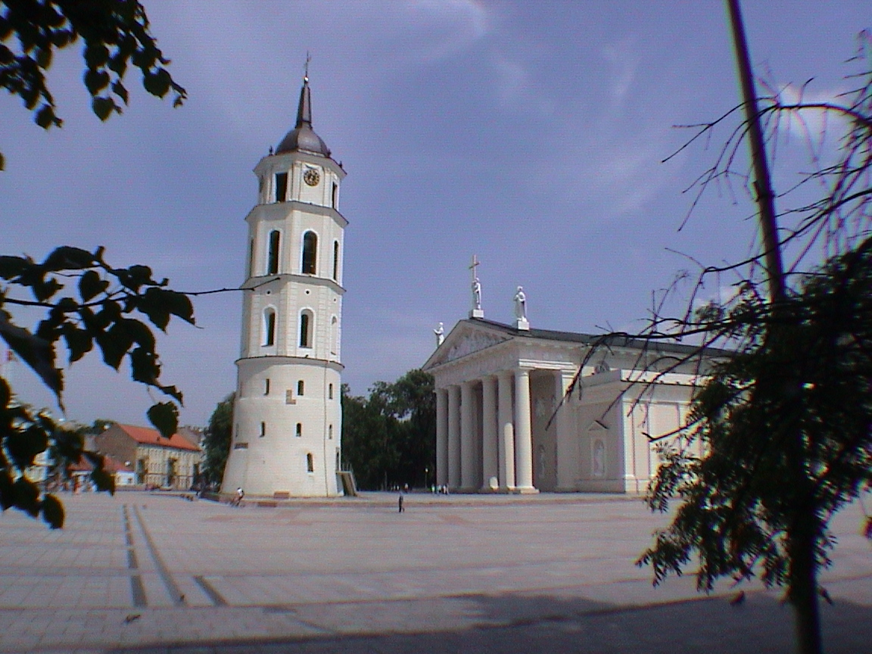
VILNUS LITUANIE

Slide 6
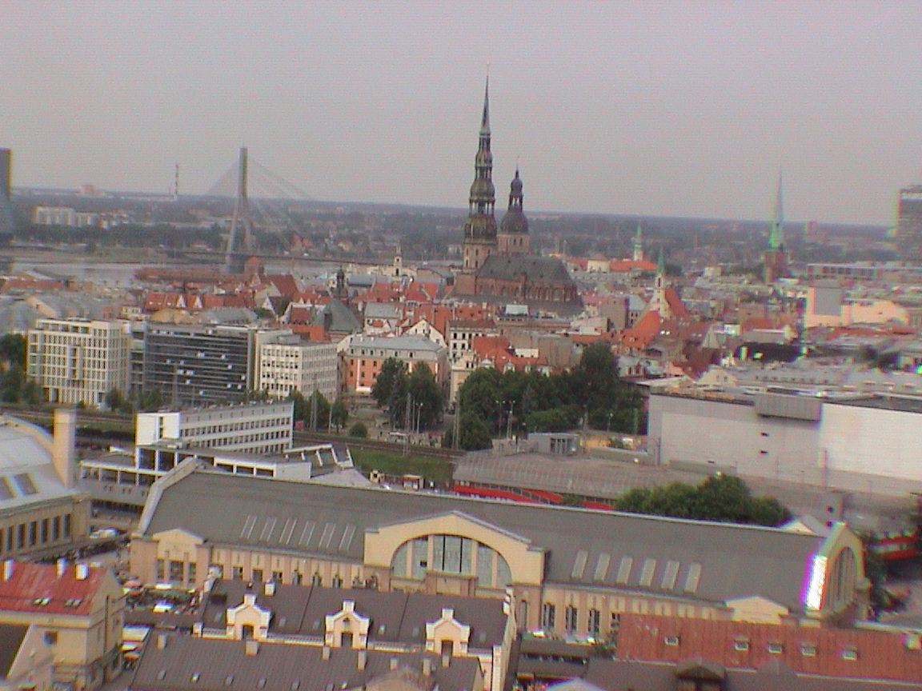
RIGA LETTONIE

Slide 7
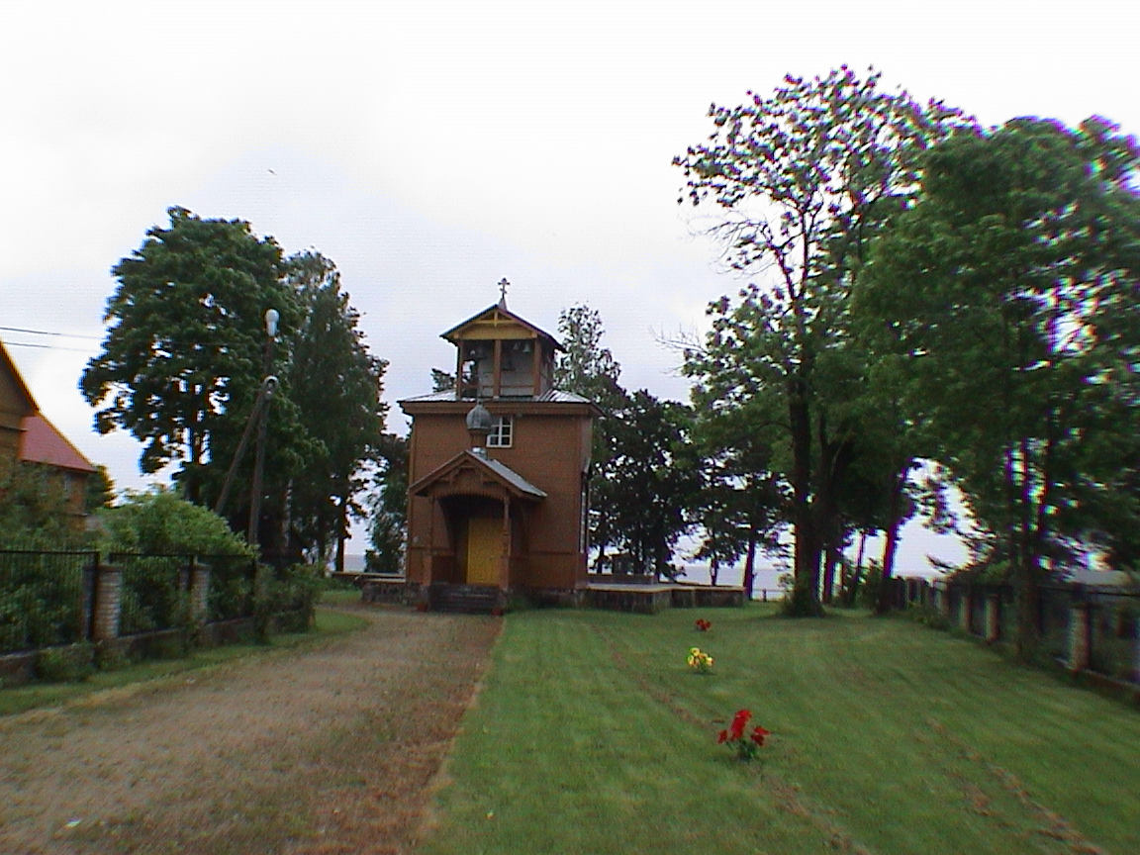
RAJA CHAPELLE en bois au bord du lac PEÏPOUS

Slide 8
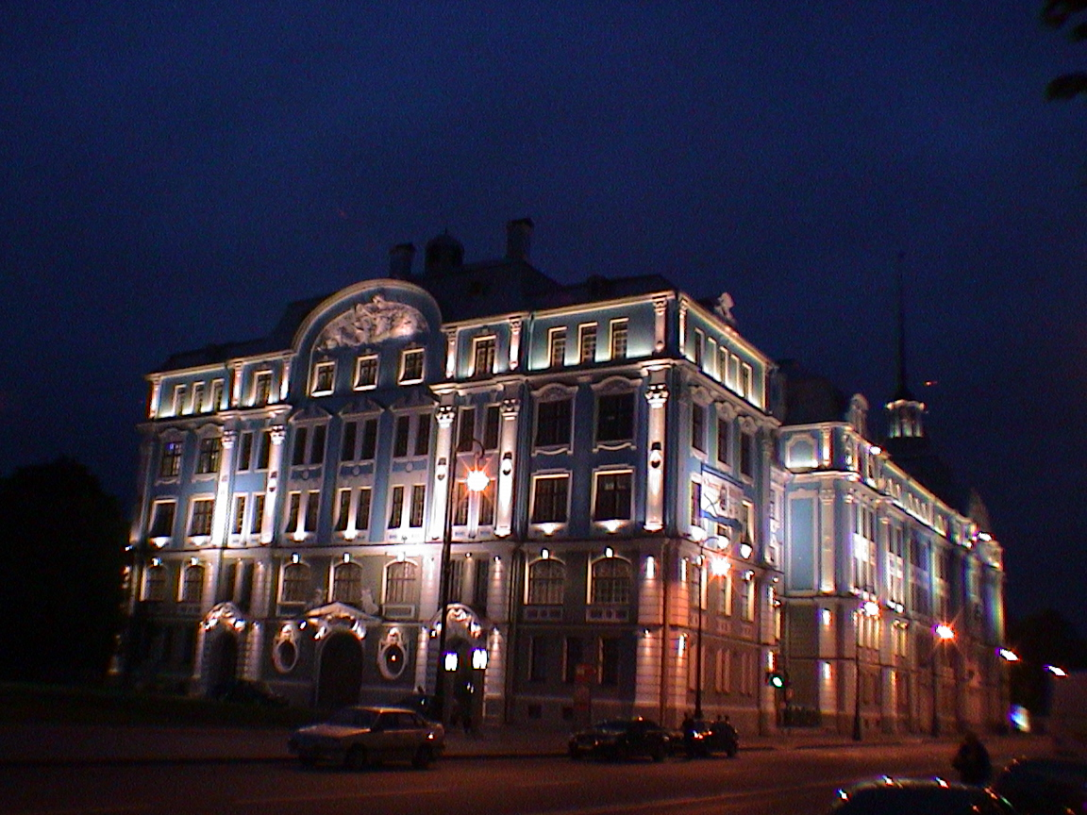
SAINT PETERSBOURG

Slide 9
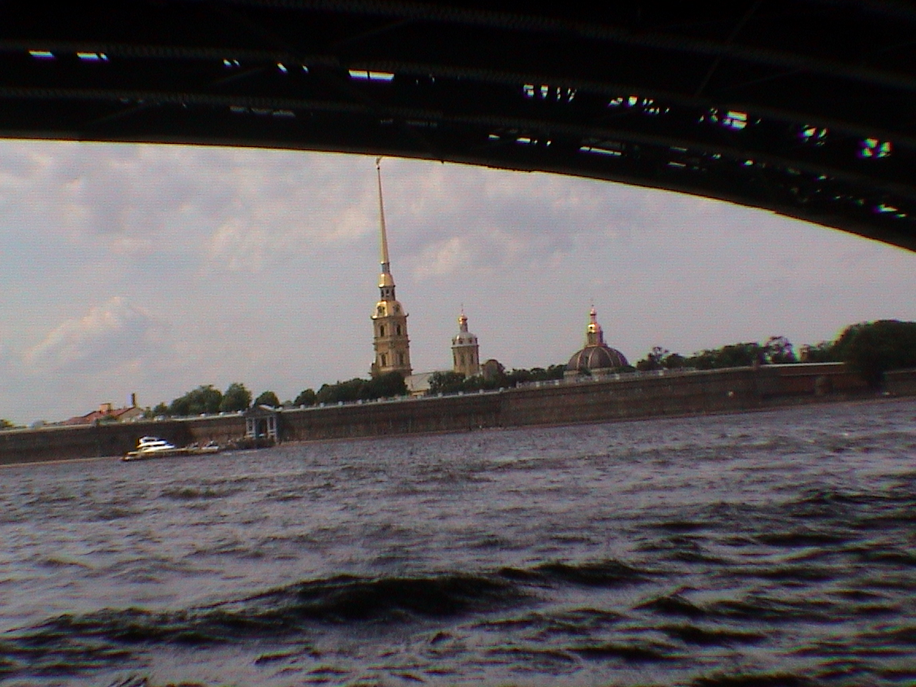
SAINT PETERSBOURG
Fortersse PIERRE et PAUL

Slide 10
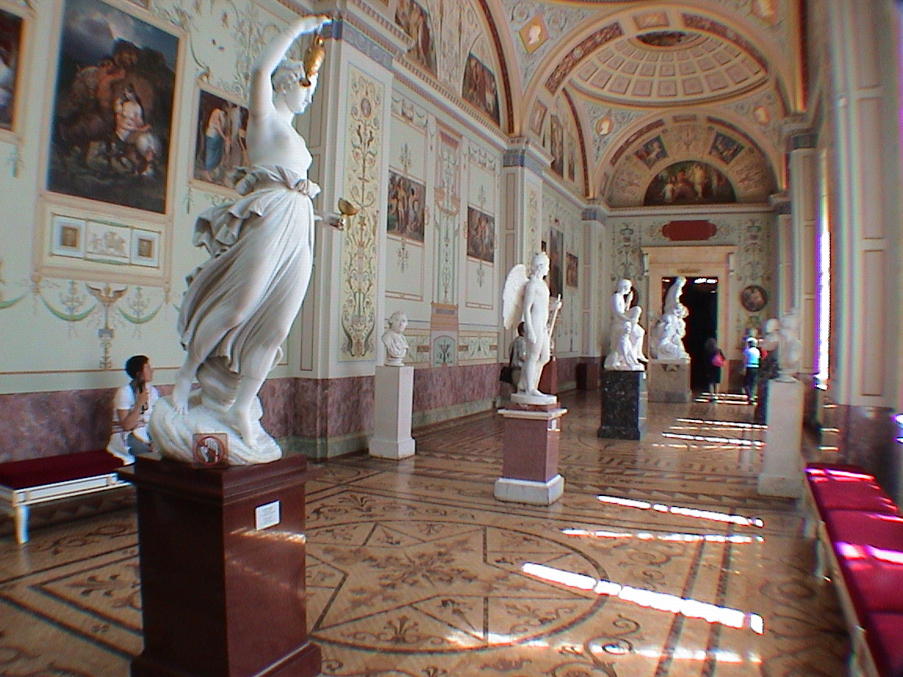
Une salle PALAIS de L’HERMITAGE

Slide 11
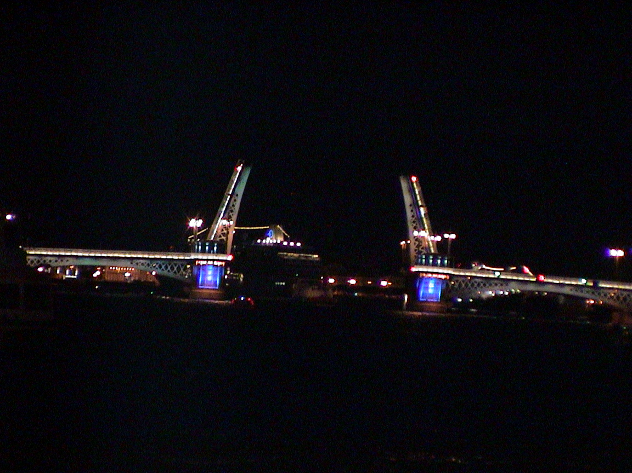
SAINT PETERSBOURG nuit blanche

Slide 12
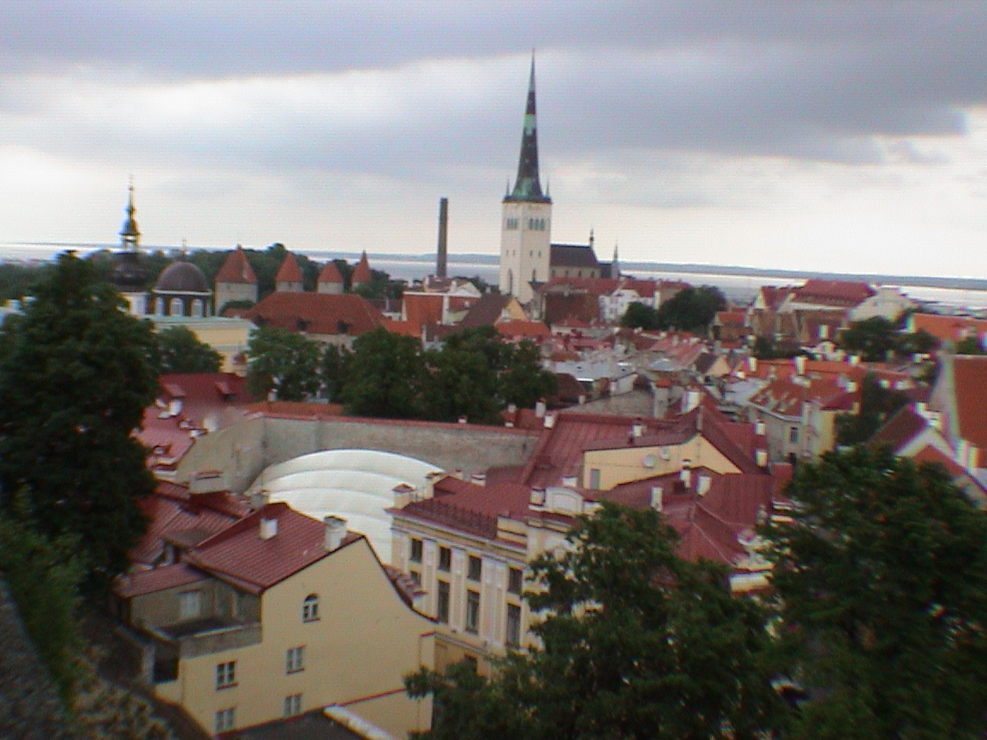
TALLINN LETTONNIE

Slide 13
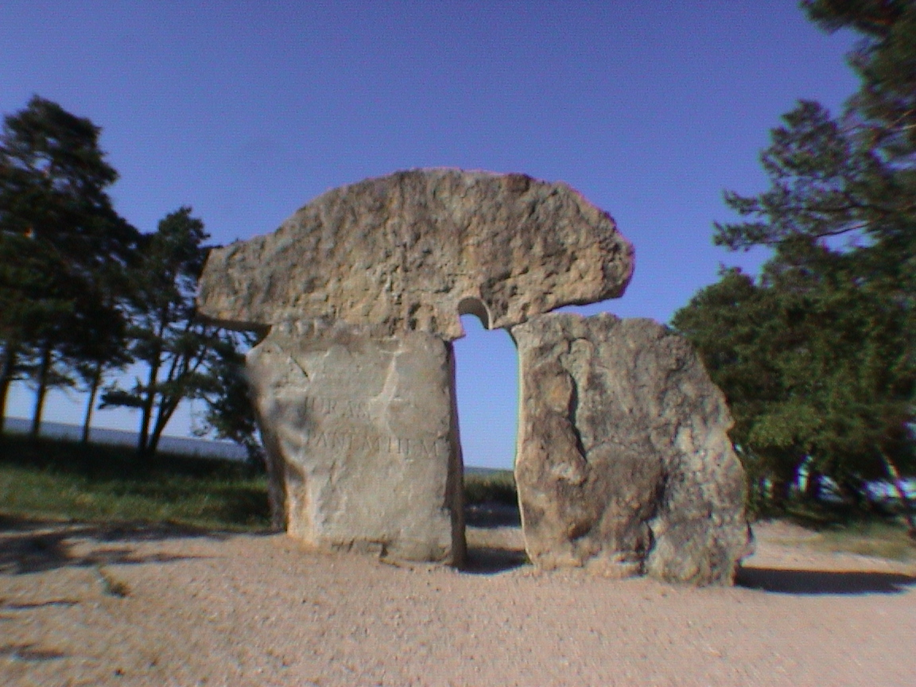
CAP COLKA LETTONIE

Slide 14
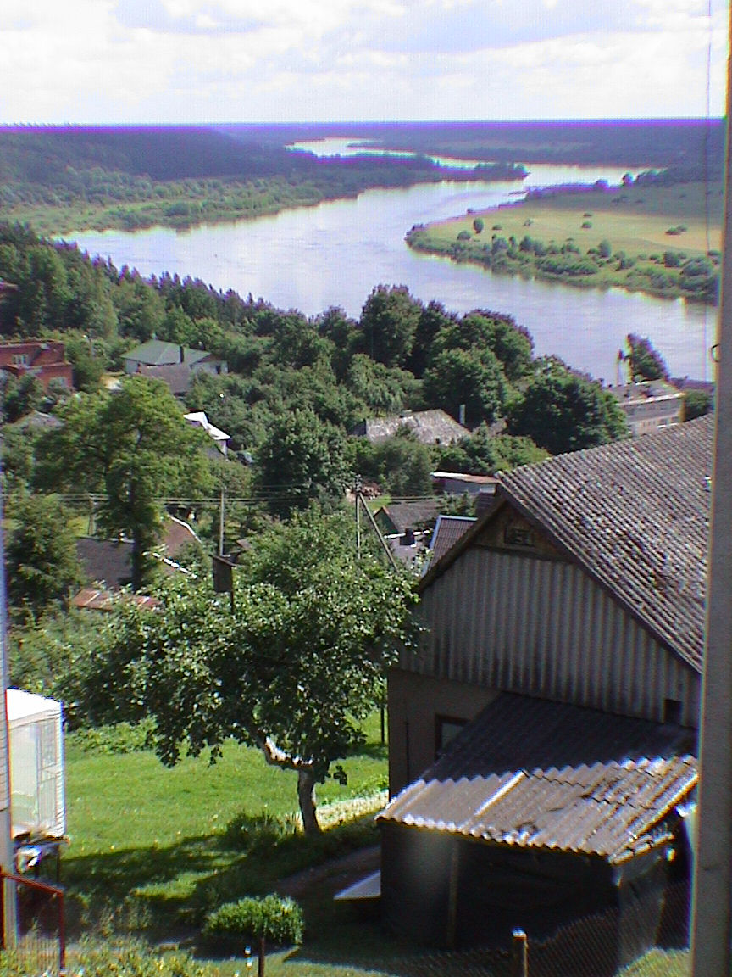
LE NIEMEN LITUANIE

Slide 15
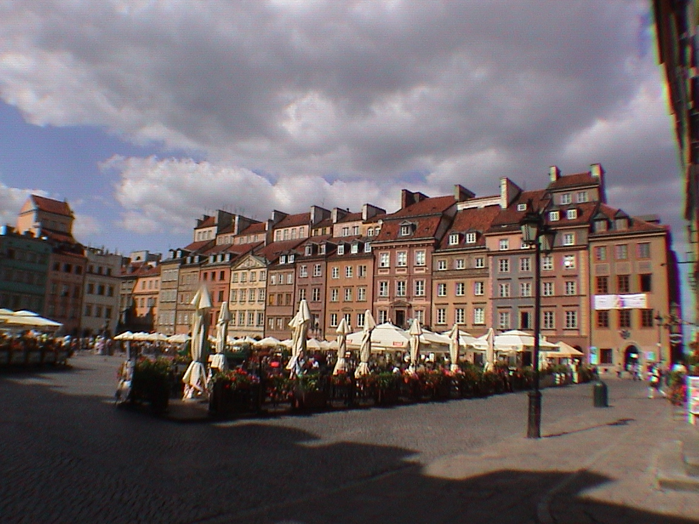
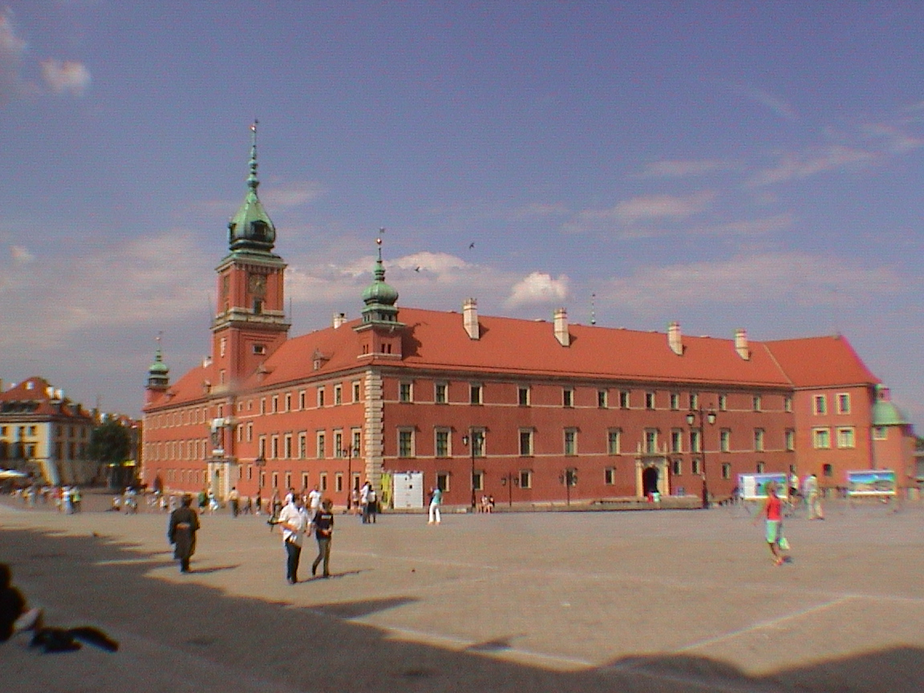
WARSOVIE POLOGNE

Slide 16
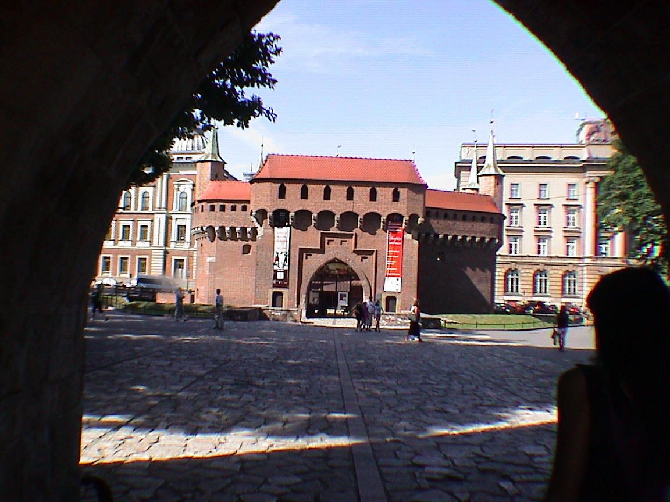
CRACOVIE POLOGNE

Slide 17
Ce diaporama vous est offert par
Jean - Pierre
Claudette

